Slide 1
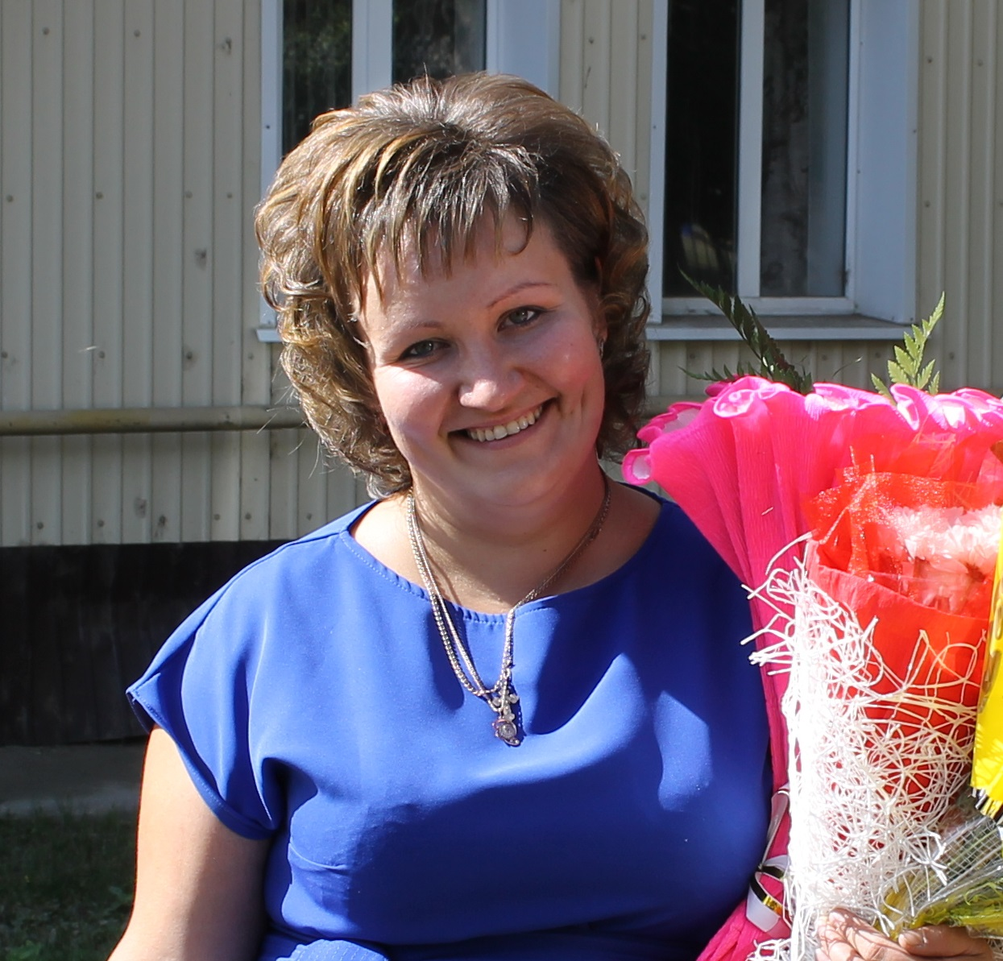
Алексеева Елена Григорьевна
Образование – высшее.
Стаж работы – 12 лет.
Категория - первая.

Slide 2
Тема: Разнообразие профессий людей.
Цель: Формировать у учащихся представления о разнообразии профессий и их роли в жизни людей.

Slide 3
Задачи:
Образовательные: Выяснить и расширить представления учащихся о профессиях и их разнообразии; познакомить с профессиями новыми профессиями; помочь учащимся осознать ценность каждой профессии; учить ориентироваться в мире профессий.
Развивающие: Содействовать развитию и формированию учебно-информационных умений и навыков младших школьников; развивать интеллектуальные умения (сравнивать, обобщать, классифицировать, формулировать вопросы, описывать, объяснять); содействовать развитию коммуникативной культуры учащихся, умению работать в группах и парах; развивать кругозор, мышление, внимание, наблюдательность.
Воспитывающие: Воспитывать уважительное и доброе отношение к людям разных профессий, труду; способствовать сплочению классного коллектива, помочь учащимся осознать ценность совместной деятельности; формировать познавательный интерес к людям труда и их профессиям.

Slide 4
Планируемые учебные действия:
Личностные: способность к самооценке на основе критерия успешности учебной деятельности.
Регулятивные: определять и формулировать цель на уроке с помощью учителя; планировать свои действия в соответствии с поставленной задачей; прогнозировать результаты проекта; вносить необходимые коррективы в действие после его завершения на основе его оценки и учёта характера сделанных ошибок.
Коммуникативные: слушать и понимать речь других; оформлять свои мысли в устной форме; договариваться с одноклассниками совместно с учителем о правилах поведения и общения и следовать им, задавать вопросы родителям, работникам школы.
Познавательные: ориентироваться в системе знаний; осуществлять поиск информации.

Slide 5
ЧЕМ ПАХНУТ РЕМЕСЛА
КАЖДОГО ДЕЛА
ЗАПАХ ОСОБЫЙ:
В БУЛОЧНОЙ ПАХНЕТ
ТЕСТОМ И СДОБОЙ.
МИМО СТОЛЯРНОЙ
ИДЕШЬ МАСТЕРСКОЙ —
СТРУЖКОЮ ПАХНЕТ
И СВЕЖЕЙ ДОСКОЙ.
ПАХНЕТ МАЛЯР
СКИПИДАРОМ И КРАСКОЙ.
ПАХНЕТ СТЕКОЛЬЩИК
ОКОННОЙ ЗАМАЗКОЙ.
КУРТКА ШОФЕРА
ПАХНЕТ БЕНЗИНОМ.
БЛУЗА РАБОЧЕГО —
МАСЛОМ МАШИННЫМ
У КАЖДОГО ДЕЛА
ЗАПАХ ОСОБЫЙ:
В БУЛОЧНОЙ ПАХНЕТ
ТЕСТОМ И СДОБОЙ.
МИМО СТОЛЯРНОЙ
ИДЕШЬ МАСТЕРСКОЙ —
СТРУЖКОЮ ПАХНЕТ
И СВЕЖЕЙ ДОСКОЙ.
ПАХНЕТ МАЛЯР
СКИПИДАРОМ И КРАСКОЙ.
ПАХНЕТ СТЕКОЛЬЩИК
ОКОННОЙ ЗАМАЗКОЙ.
КУРТКА ШОФЕРА
ПАХНЕТ БЕНЗИНОМ.
БЛУЗА РАБОЧЕГО —
МАСЛОМ МАШИННЫМ

Slide 6
Игра «домино»
Кто пишет книги? | Ветеринар
Кто лечит людей? | Писатель
Кто учит детей? | Пекарь
Кто лечит животных? | Учитель
Кто стрижёт людей? | Врач
Кто считает деньги? | Артист
Кто печёт хлеб? | Парикмахер
Кто играет роли в театре или кино? | Бухгалтер

Slide 7
Физминутка
Каменщик из кирпичей стену строит. Дом ничей.
Я — маляр, я стены крашу.
Потолок и кухню вашу.
Я — электрик. Свет включу
Только лампочку вкручу.
Приходите в новый дом
И живите долго в нём!

Slide 8
план
1. Название профессии.
2. Чем занимается представитель этой профессии.
3. Чем важна эта профессия.

Slide 9
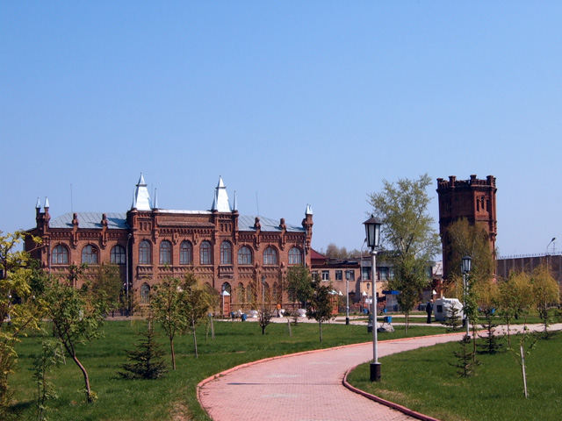
Благодарю за внимание!

